Slide 1
Rozvoj inovatívnych foriem vzdelávania na Univerzite Mateja Bela v Banskej Bystrici ITMS 26110230077
Tablety vo vzdelávaní
Ing. Dana Horváthová, PhD.
Moderné vzdelávanie pre vedomostnú spoločnosť/Projekt je spolufinancovaný zo zdrojov EÚ

Slide 2
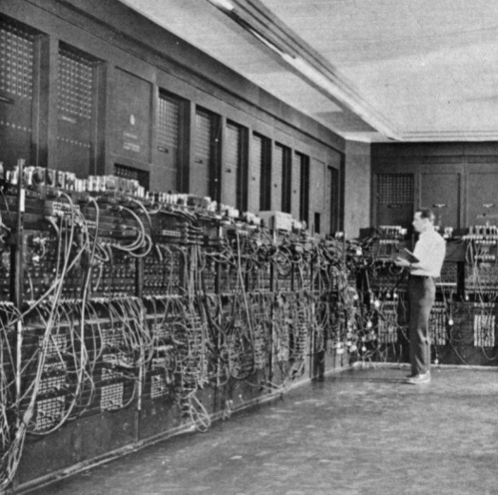
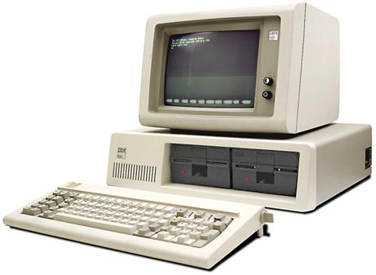
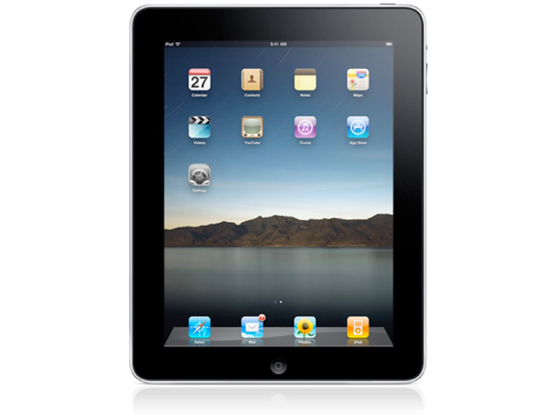
história
1946
1981
2010
ENIAC
IBM 5150
iPad

Slide 3
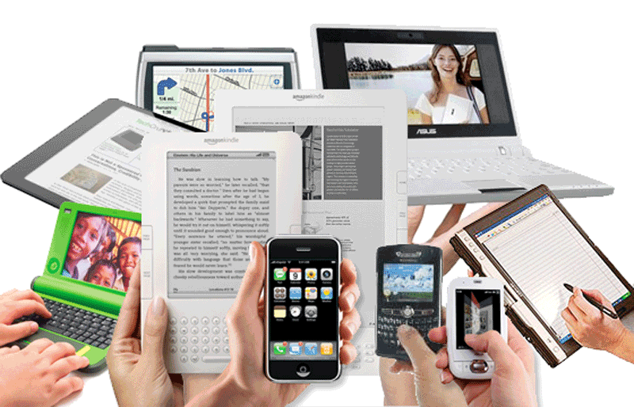
Mobilné Zariadenia
tablety, notebooky, smartbooky, netbooky, PDA, MP3 prehrávače, čítačky elektronických kníh a herné konzoly PDA, ....

Slide 4
TAblety
Počítače s veľkou mobilitou
Prelomový rok 2010
Apple iPad
Obrovský trh
iOS, Android, Windows

Slide 5
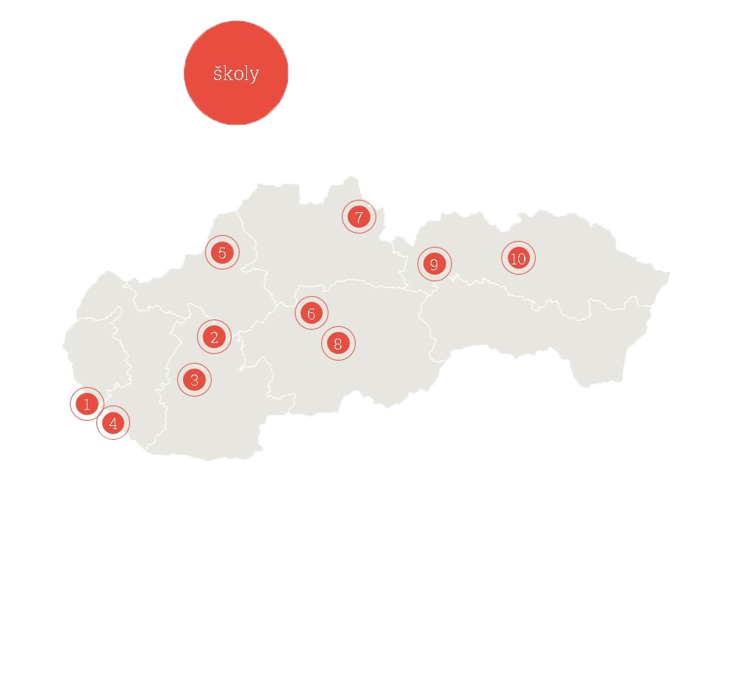
Škola na dotyk
Projekt Ministerstva Školstva
Tablety na školách
Iné interaktívne pomôcky
Záujem rozšíriť tablety na všetky školy
Gymnázium Ladislava Sáru
Základná škola Bošany
Základná škola Nitra
Základná škola Mateja Bela
Základná škola Banská Bystrica
6. Gymnázium Ladislava Sáru
7. Základná škola Bošany
8. Základná škola Nitra
9. Základná škola Mateja Bela
10. Základná škola Banská Bystrica

Slide 6
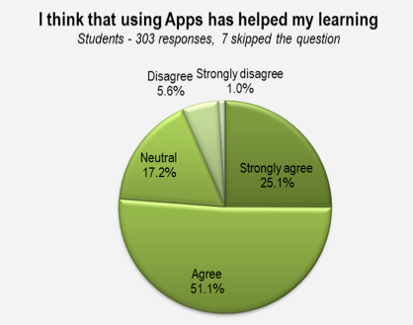
APlikácie
Rôzne operačné systémy
Kvalita aplikácií
Určenie aplikácií
Dostupnosť

Slide 7
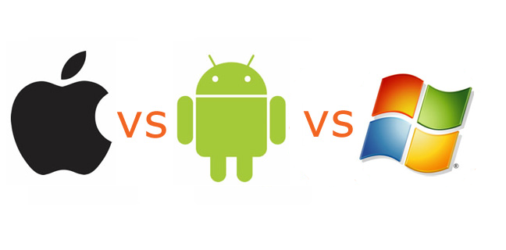
Tablety a Ich operačné systémy

Slide 8
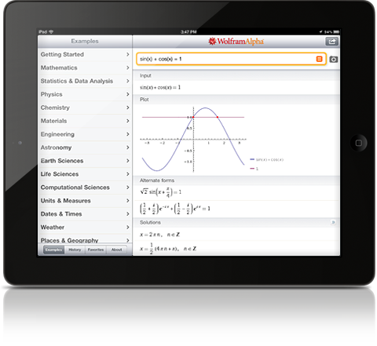
Apple ios
WolframAlpha

Slide 9
Apple ios
Math Ref Free

Slide 10
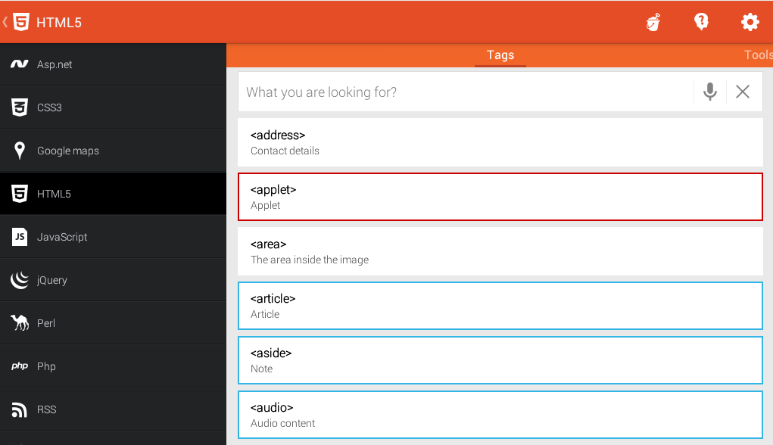
ANDROID
Nauč sa HTML5

Slide 11
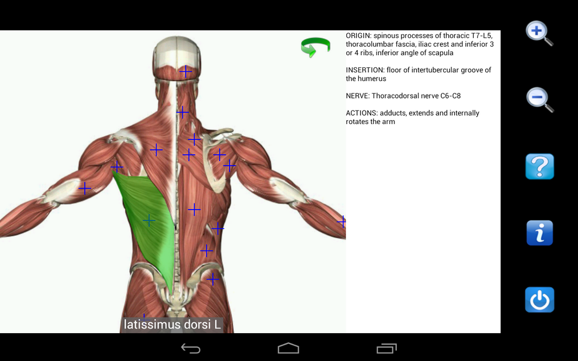
ANDROID
Visual Anatomy

Slide 12
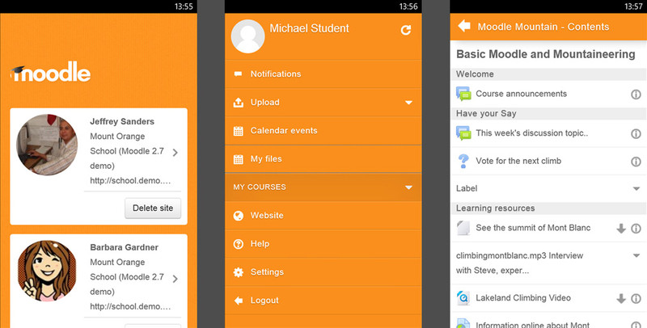
WIndows
moodle

Slide 13
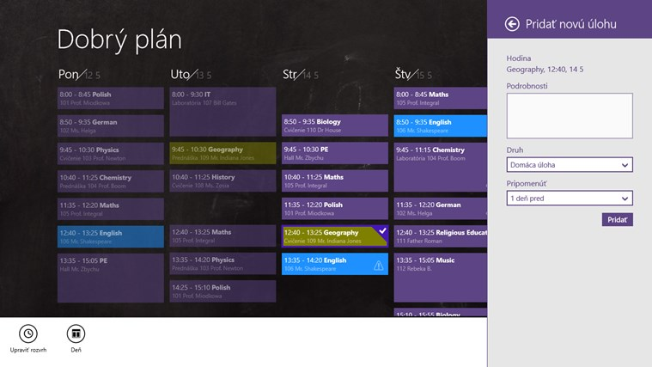
WIndows
Dobrý plán

Slide 14
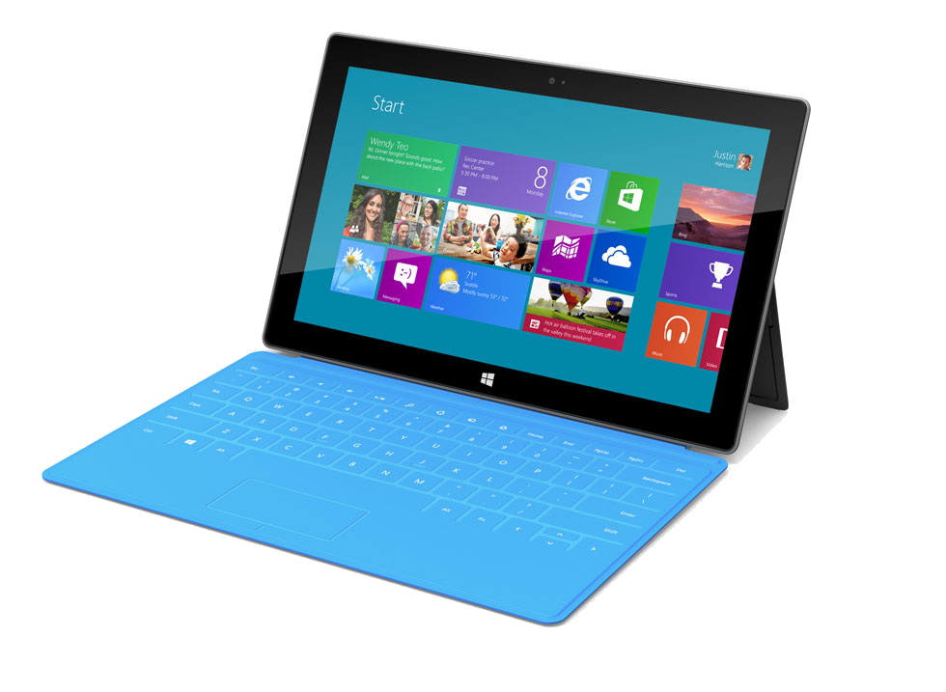
Ďalšie možnosti využitia
Surfovanie po internete
Video tutoriály
Elektronické knihy
Komunikácia
Správca súborov

